Slide 1
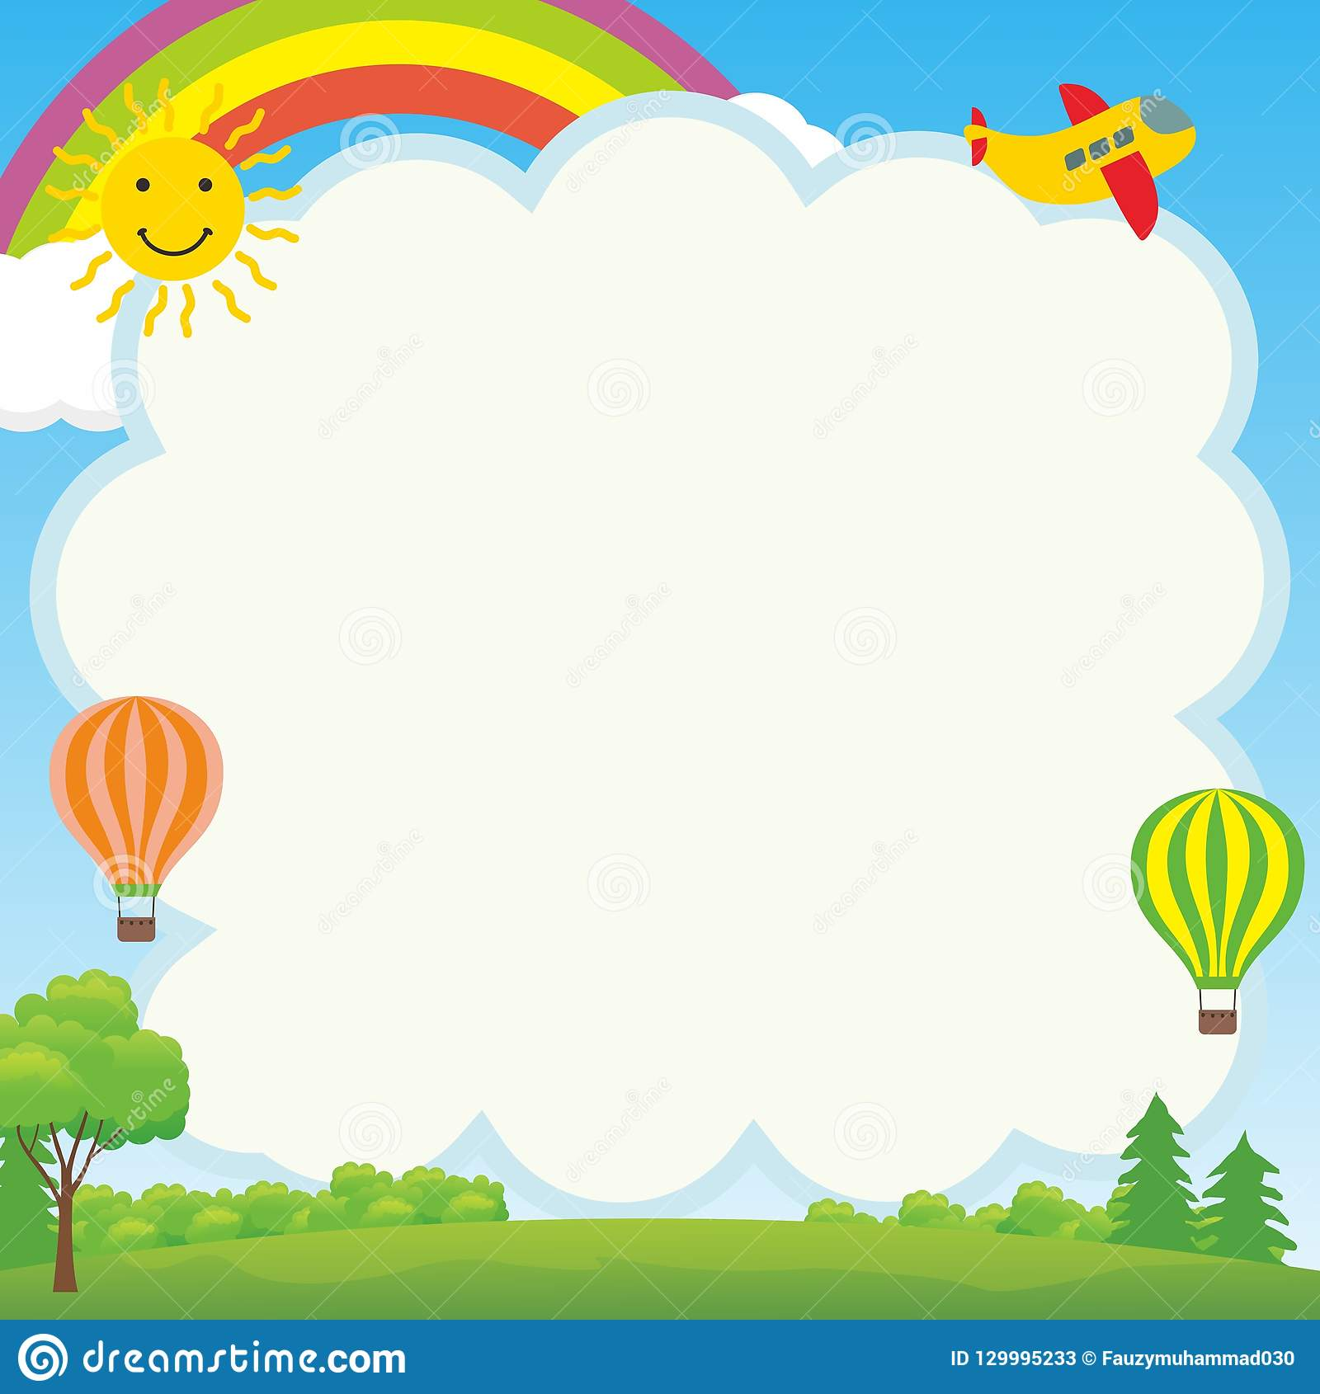
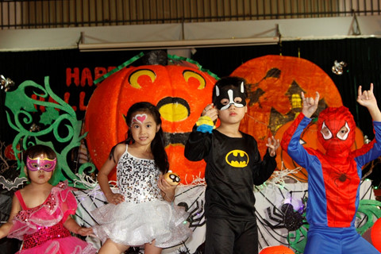

PHÒNG GIÁO DỤC VÀ ĐÀO TẠO QUẬN LONG BIÊN
MĨ THUẬT 3
CHỦ ĐỀ 2: MÙA THU QUÊ EM
Bài 1: Mặt nạ trung thu( Tiết 1)

Slide 2


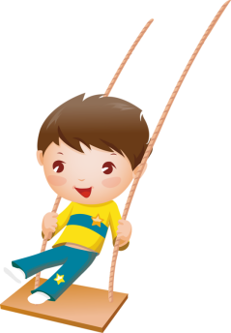
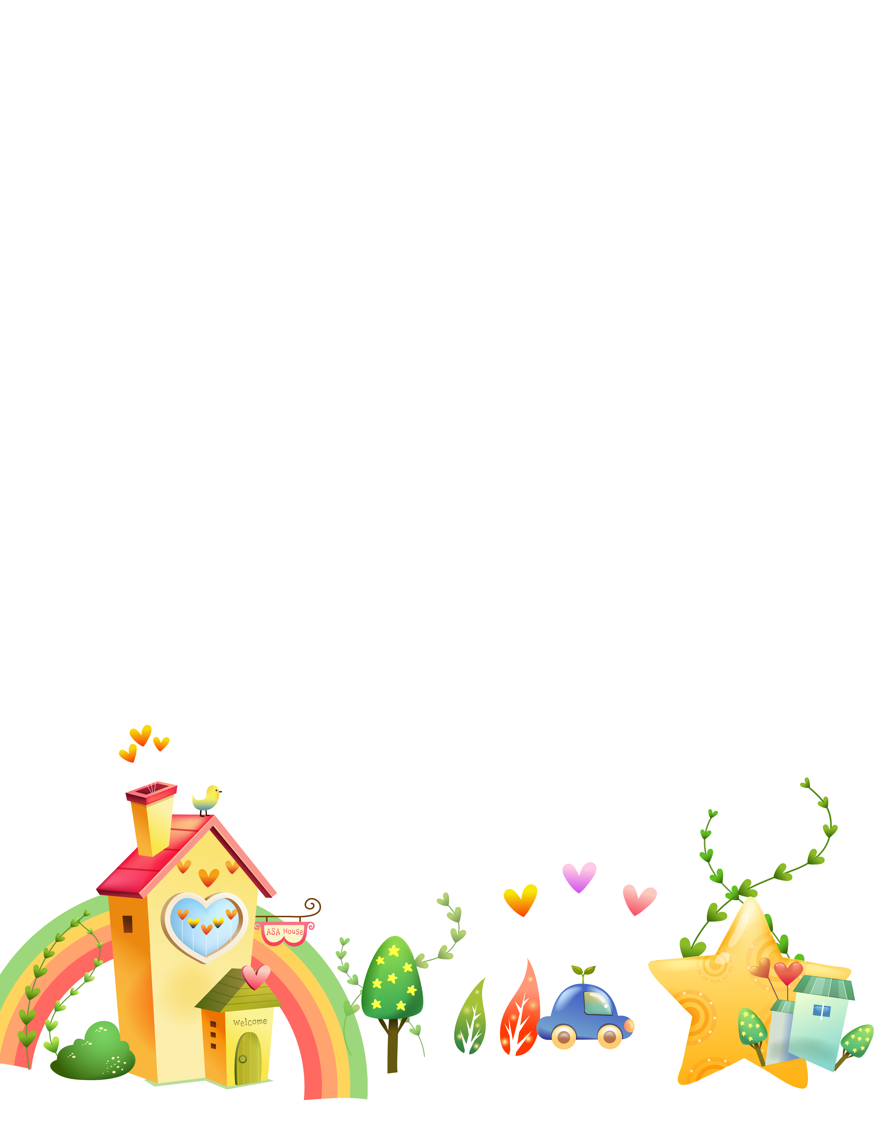
Mục tiêu:
Nêu được cách kết hợp vật liệu, màu sắc khác nhau tạo ra mặt nạ.
Tạo được cảm giác về bề mặt của chất liệu ( mịn, thô ráp, mềm mại….)
- Tạo hình được mặt nạ bằng Bìa giấy, đĩa giấy, tìm hiểu mặt nạ nhiều chất liệu khác nhau.
- Giới thiệu, nhận xét và nêu được cảm nhận về sản phẩm của mình, của bạn. Cảm nhận được nét đẹp văn hoá truyền thống..

Slide 3
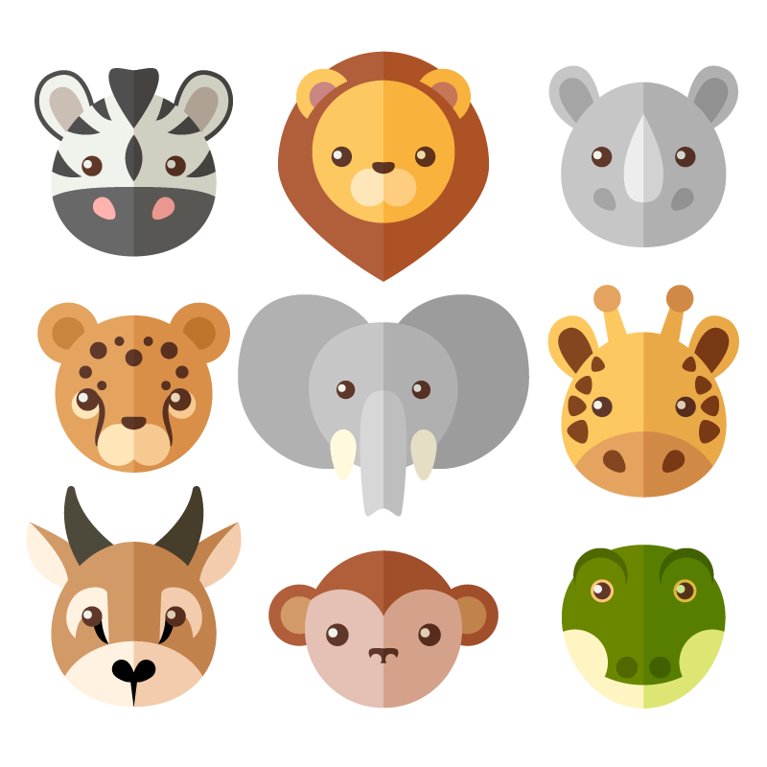
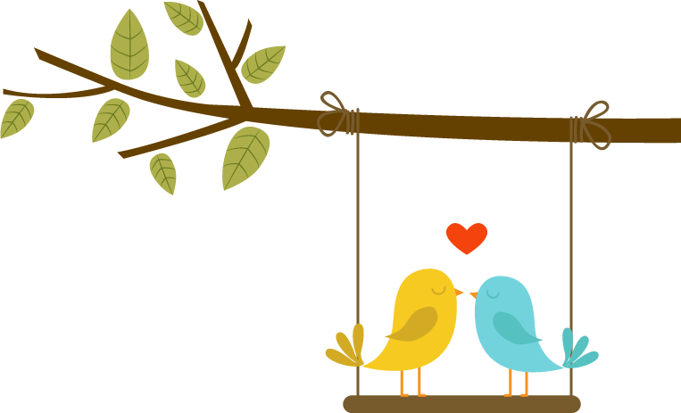
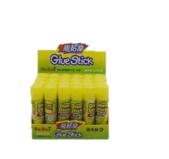
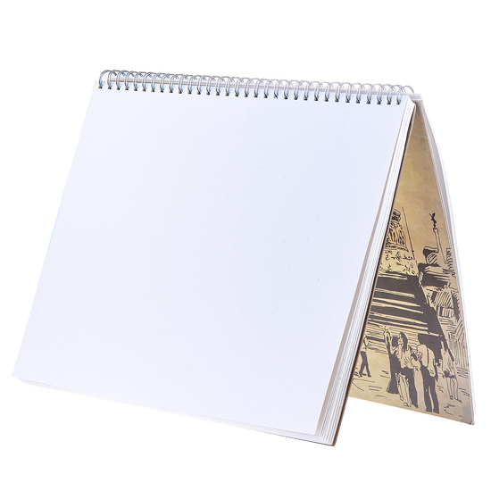
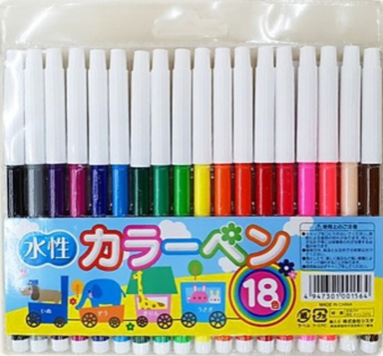
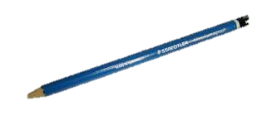
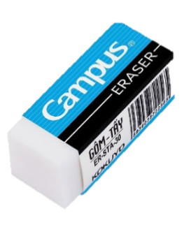
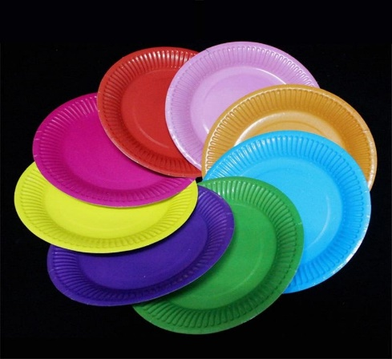
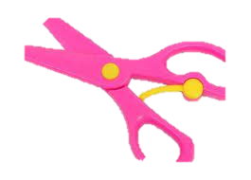
Chuẩn bị đồ dùng

Slide 4

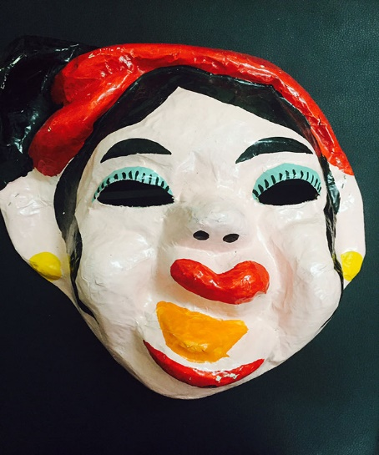
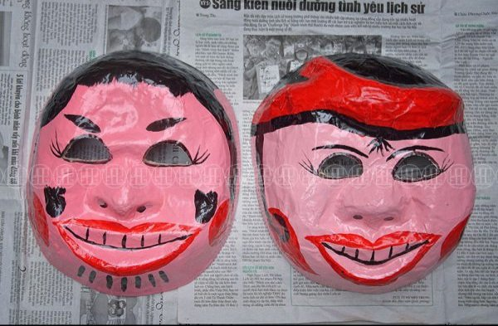
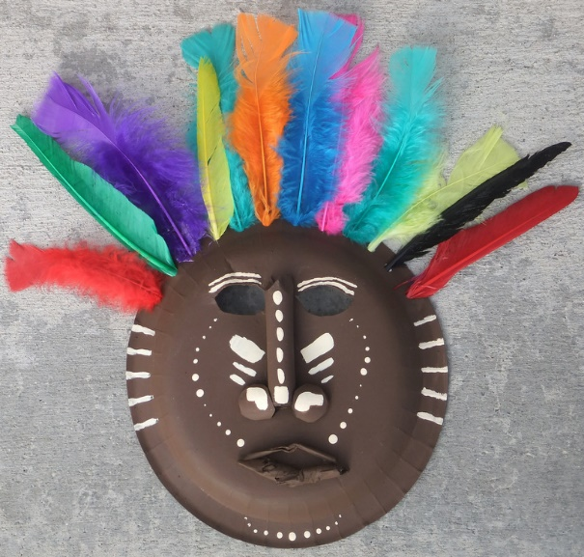
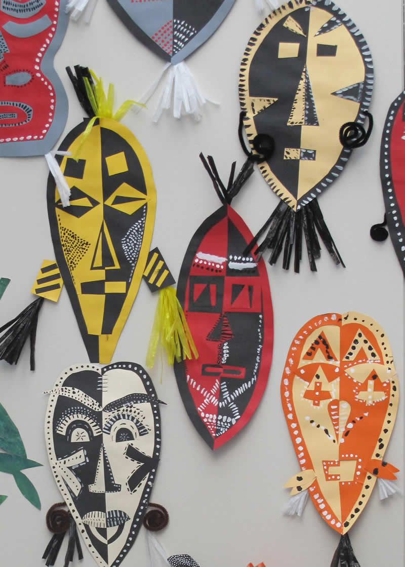
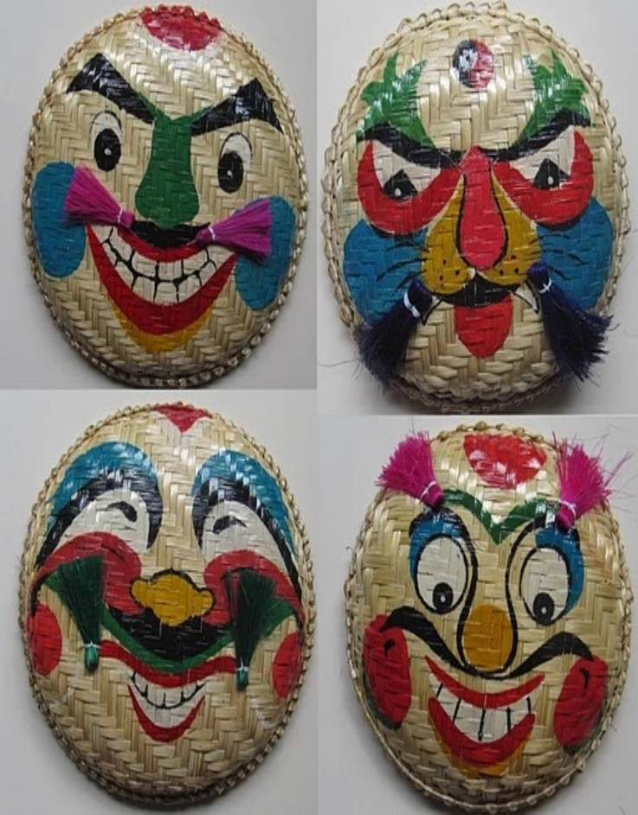
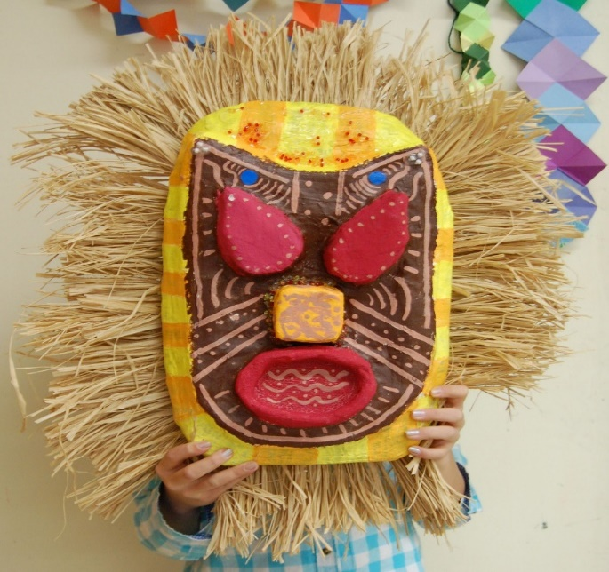
1
KHÁM PHÁ

Slide 5


Ghi nhớ
- Mặt nạ có nhiều chất liệu,hình dáng, đặc điểm, màu sắc và mục đích trang trí, sử dụng khác nhau.
- Cách trang trí tạo hình mặt nạ rất phong phú và đa dạng về; hình dáng, màu sắc và mục đích sử dụng.
- Mặt nạ đóng một vai trò quan trọng trong các hoạt động Lễ, Hội...giúp cho mọi hoạt động trở lên phong phú, ý nghĩa và mang đặc sắc riêng.

Slide 6
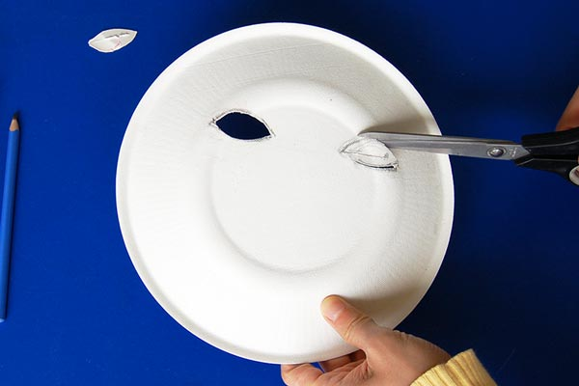
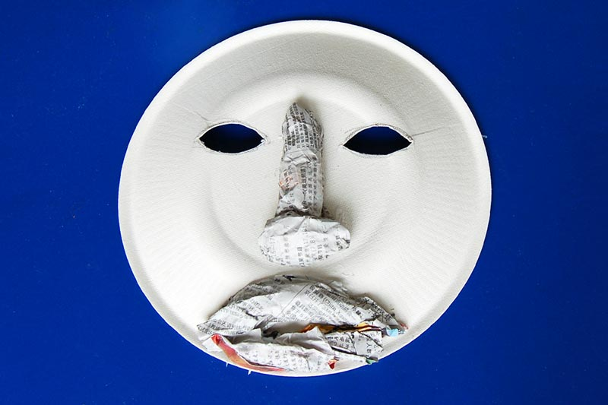
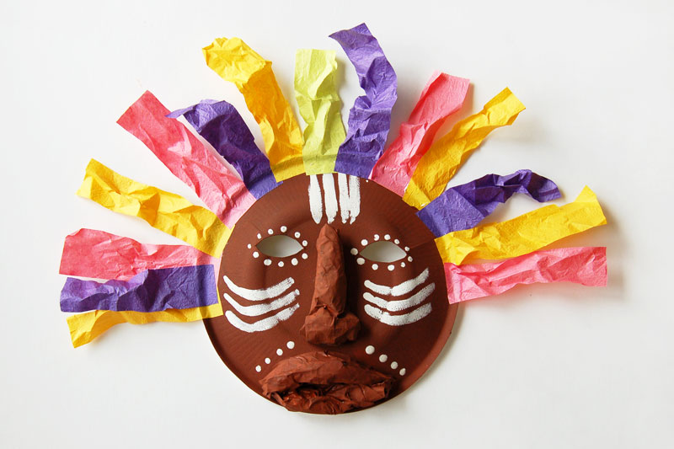
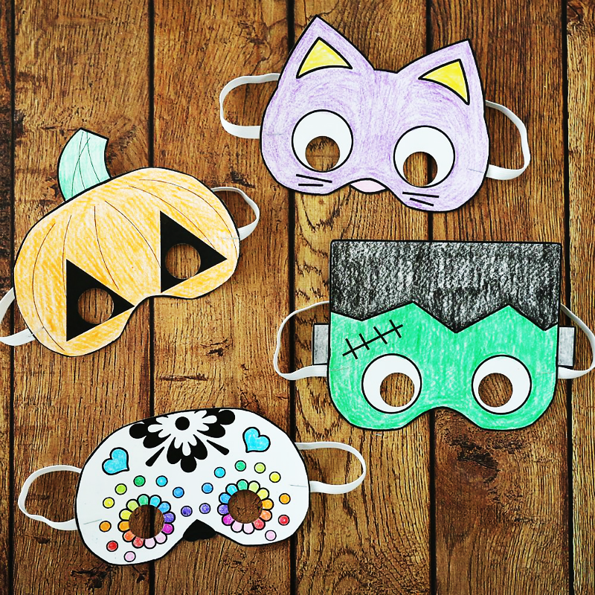
2
KIẾN TẠO KIẾN THỨC - KĨ NĂNG
Bước 3: Vẽ, cắt dán ,tô màu và trang trí thêm để sản phẩm hoàn chỉnh.
Bước 1: Vẽ và cắt các chi tiết mắt...
Bước 2: Vẽ hoặc làm thêm các chi tiết bằng hình thức đắp nổi
Bước 4: Làm quai đeo

Slide 7
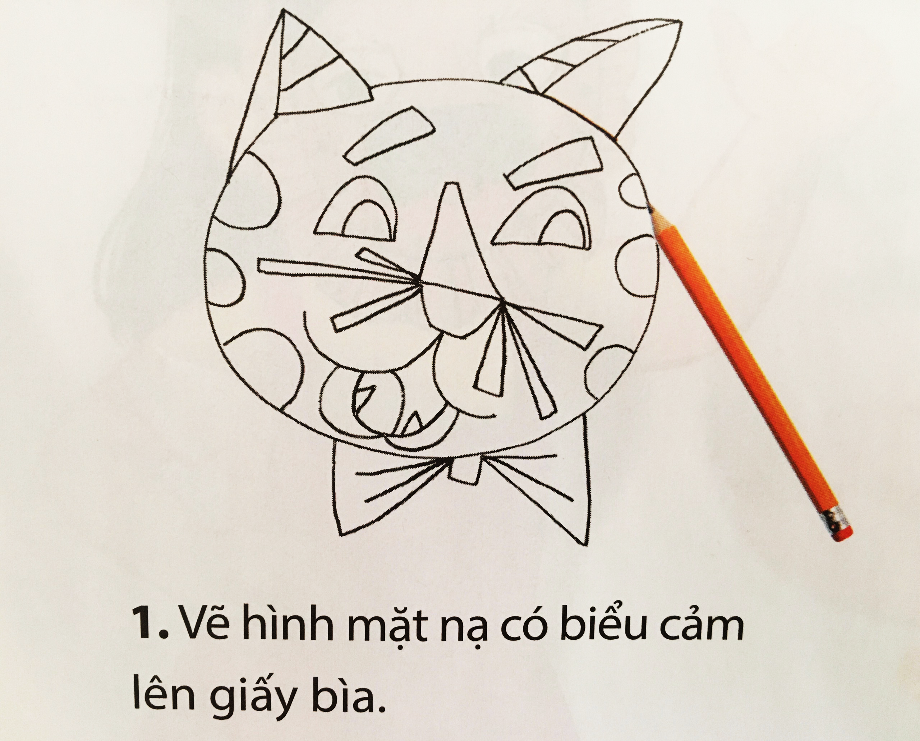
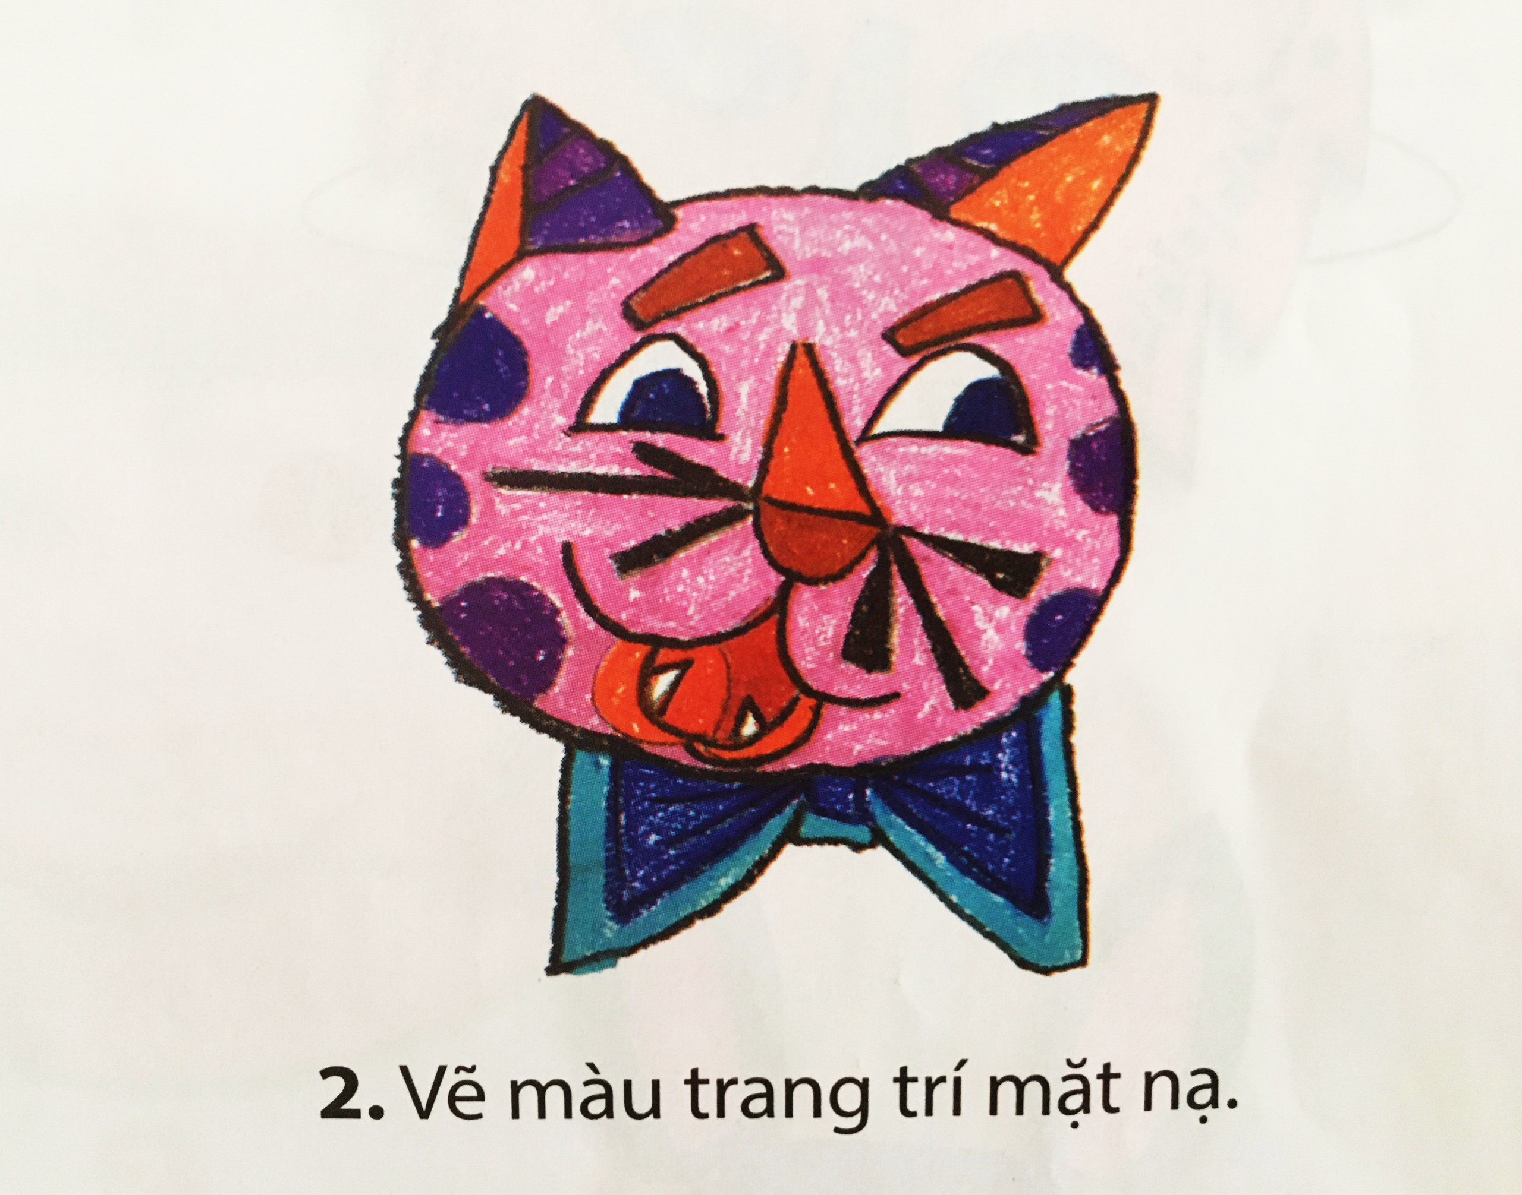
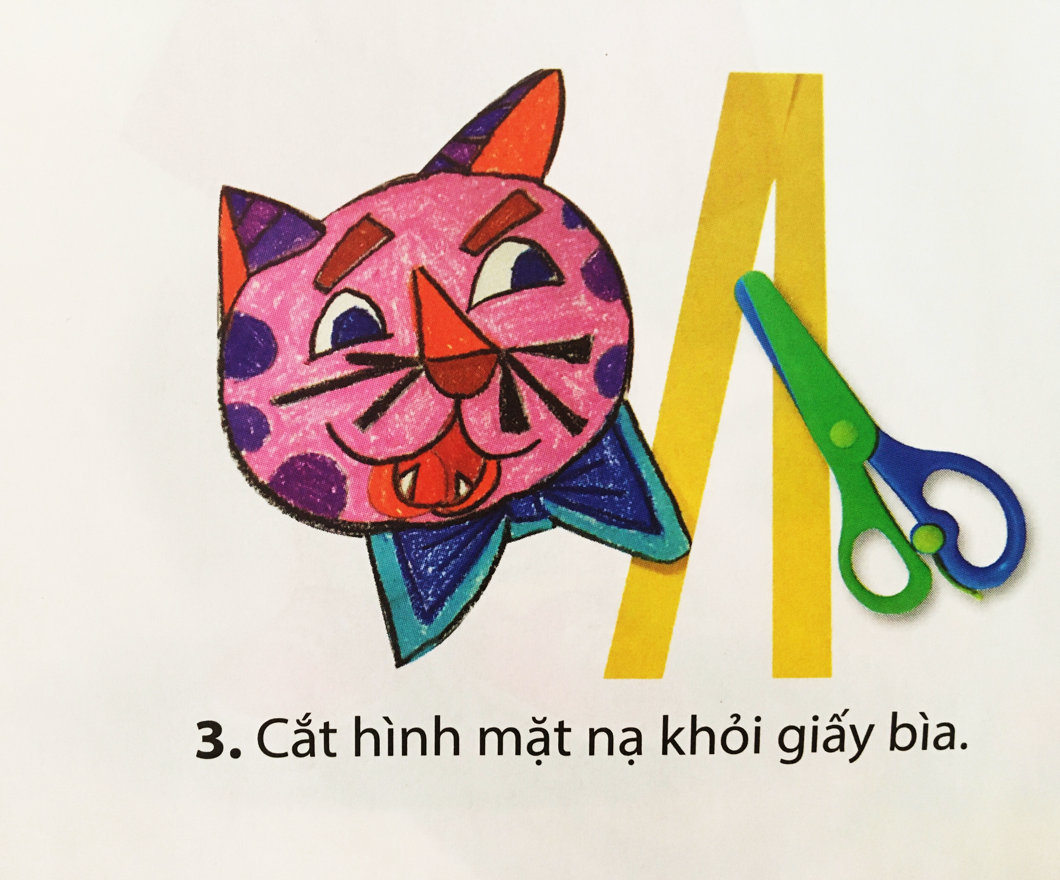
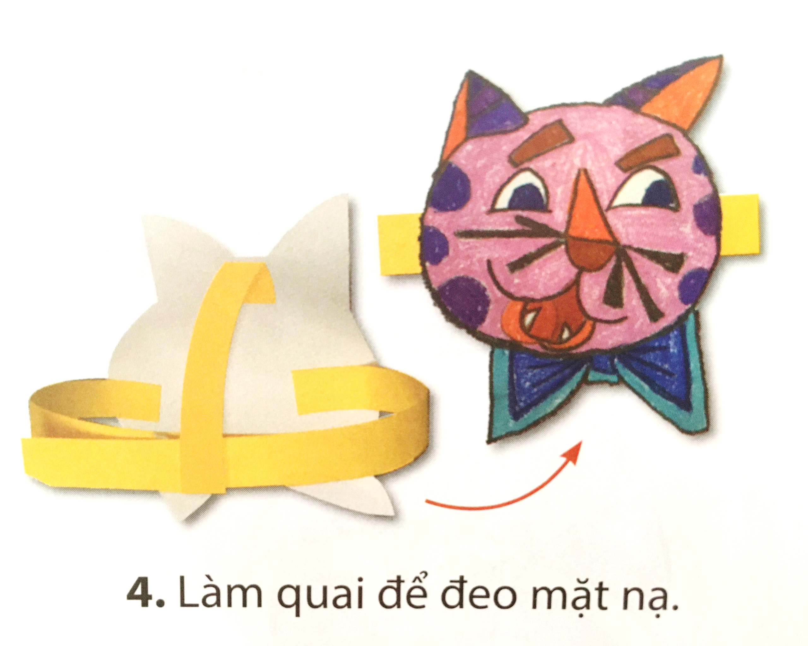

Slide 8
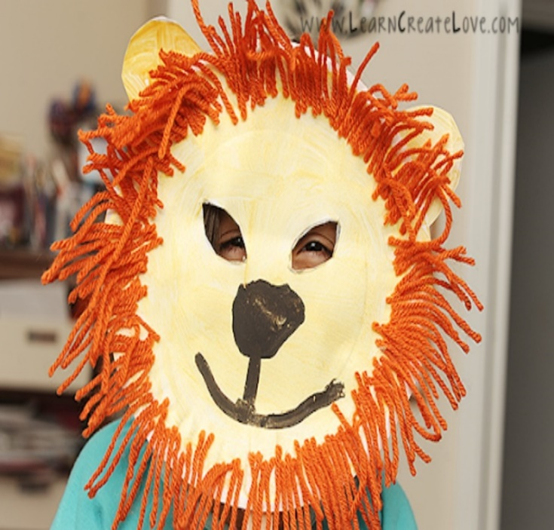
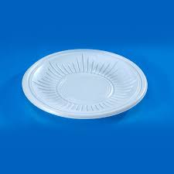
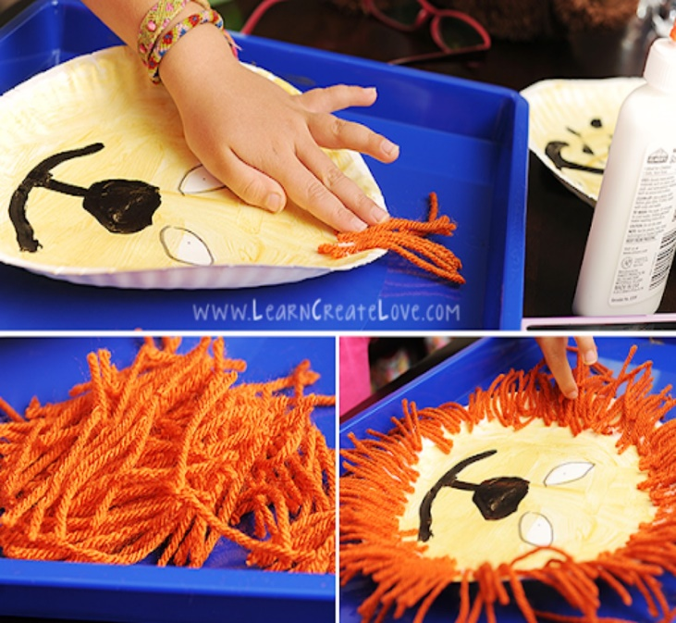
1
2
3

Slide 9
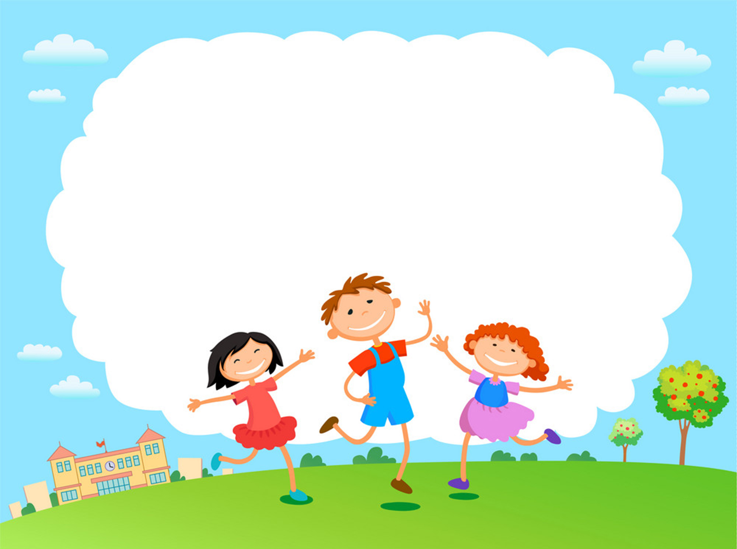
GHI NHỚ
Cách thực hiện:
Bước 1: Cắt bìa giấy tạo hình mặt nạ( hoặc chọn đĩa giấy). Chọn vị trí các chi tiết mắt...
Bước 2: Vẽ hoặc làm thêm các chi tiết mắt, mũi miệng...
Bước 3: Vẽ, cắt dán, tô màu và trang trí thêm để sản phẩm hoàn chỉnh.
Bước 4: Làm quai đeo.

Slide 10

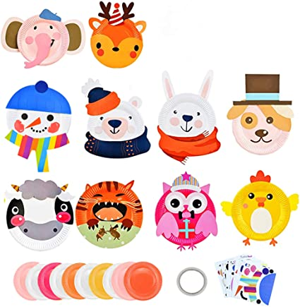
Sản phẩm tham khảo:

Slide 11
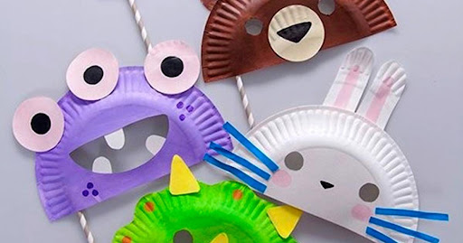
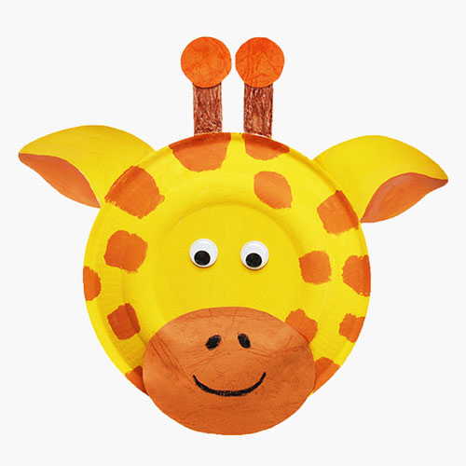

Slide 12
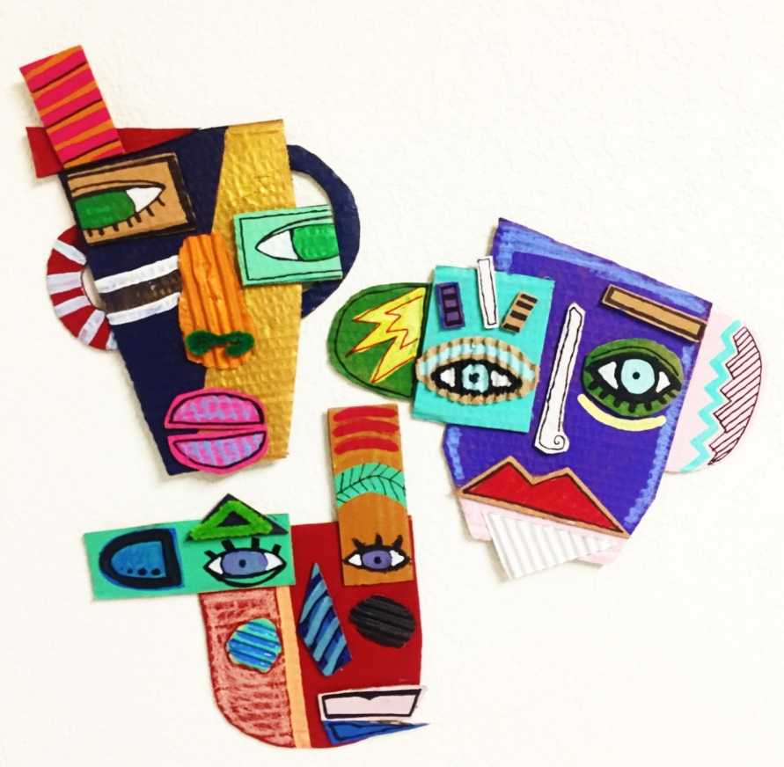

Slide 13

3
LUYỆN TẬP- SÁNG TẠO:
- Em hãy làm một mặt nạ bằng bìa giấy hoặc đĩa giấy theo ý thích.

